Slide 1
VERİ TABANI DERS NOTLARI
1.DERS : GİRİŞ, TANIMLAR
Kaynaklar:
Prof. Dr. Ünal Yarımağan, Veri Tabanı Sistemleri, Akademi Yayıncılık, 2010
Elmasri, Navathe, Fundemantals of Database Systems, 6th Ed., Pearson, 2011

Slide 2
AMAÇLAR
Veritabanı yönetim sistemleri temel kavramlarını anlama
Kavramsal veri modeli ile veritabanı tasarımı
  Varlık-Bagıntı modeli (ER)
İlişkisel Model
İlişkisel sorgu dili SQL’i öğrenme ve uygulama
Bir ilişkisel veritabanı yönetim sistemi kullanarak
  Veritabanı tasarımı
  Veritabanı gerçekleştirimi
  Veritabanı üzerinde sorgulama yapma

Slide 3
Veritabanı Türleri&Uygulamalar
Sayısal ve Metinsel Veritabanları
Multimedya Veritabanları
Coğrafik Bilgi Sistemleri
Veri Ambarları
Gerçek-zamanlı ve Aktif Veritabanları

Slide 4
Konu Başlıkları
VT nedir?
VTYS nedir?
Veri modeli nedir?
Örnek bir veri tabanı: ÜNİVERSİTE
VT kullanıcı Türleri
VT dilleri
VTYS olanakları ve dosya sisteminden farkları
VTYS ana işlevsel modülleri
VTYS 3-şema mimarisi ve veri bağımsızlığı
VT kullanım/erişim mimarileri (2-katlı, 3 –katlı)
VT türleri

Slide 5
Veri Tabanı Nedir?
Veri, bir anlamı olan ve kaydedilebilen gerçekler. (Bir kişinin ismi, adresi, telefon numarası vs.)
Veri, olguların, kavramların veya talimatların, insan tarafından veya otomatik yolla, iletişim, yorumlama ve işleme amacına uygun bir biçimde ifadesidir(ANSI Tanımı)
Veritabanı ise
Birden çok uygulama/kullanıcı tarafından erişilen
Gereksiz yinelemelerden arınmış
Düzenli bir şekilde saklanan
Birbiriyle ilişkili (uyumlu olarak)
Sürekli, fakat statik olmayan (güncelleme yapılan)
Belirli bir amaç için bir araya getirilmiş veri topluluğudur. (küçük bir dünya). Şirket, bakanlık, üniversite, stok takip vs

Slide 6
VT nedir?
VT büyüklüğü / karmaşıklığı için bir kısıtlama yok
Modellediği minidünya gerçekçi ve güvenilir olması için, olası değişiklikler VT’ye olabildiğince hızlı yansıtılmalı.
Örnek : Amazon.com (ticari bir veritabanı)
    2 teraB (10¹² B)
    20 milyon kitap
    200 sunucu bilgisayar üzerinde kayıtlı
    Günlük 15 milyon kullanıcı
    Yaklaşık 100 admin (Alış/satışa rağmen güncel tutma)

Slide 7
VTYS Nedir?
Veri tabanı ile ilgili her türlü işletimsel gereksinimleri (oluşturma, bakım, güncelleme) karşılamak için kullanılan karmaşık, merkezi yazılım sistemine VTYS denir. VT oluşturma ve bakımı için programlar topluluğu. VTYS genel olarak şu olanakları sağlar:
  VT tanımlanması(define), gerçeklenmesi(oluşturulması, construct), kullanımı (manipulate, update, query, report), paylaşımı (share)
  Kontrollü veri tekrarı
  Verimli erişim metodları ile sorgu işeme
  Çok kullanıcılı hizmet,
  Farklı kullanıcı arayüzleri,
  Karmaşık iş kısıtlamlarının tanımlanması ve gerçeklenmesi,
  Güvenlik tanımlamaları ve sağlanması (veri kurtarma/yedekleme),
Veritabanına, gerek işletim sistemi gerek diğer kullanıcılar (uygulama programları gibi) doğrudan erişemez; ancak VTYS üzerinden erişim yapılır.

Slide 8
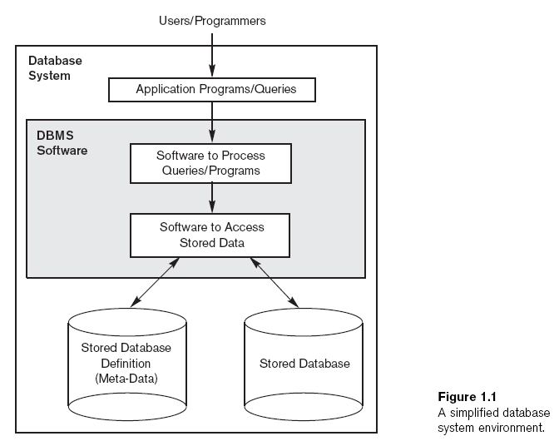
DB Environment

Slide 9

Genel VT / VTYS yapısı
kullanıcılar .... ..
Veri sözlüğü, veri tabanı tanımlarının (metadata) saklandığı dosyalardır. DB katalogu da denir.
İndex dosyaları, fiziksel erişim dosyalarıdır.
Log dosyaları güvenlik amaçlı (kurtarma için) dosyalardır.
VTYS
Veri sözlüğü
log dosyaları
İndex dosyaları
Veri dosyaları

Slide 10
Terimler
Uygulama programı: veri için istek veya sorgu göndererek VT’ye erişim yapan program.
Sorgu: VT’deki verinin alınmasına (retrieve) neden olan işlem.
Transaction: Bazı verilerin VT’den okunmasına ve bazı verilerin VT’ye yazılmasına neden olan hareket, iş.

Slide 11
Veri Modeli Nedir?
Gerçek dünya verilerini kavramsal ve mantıksal seviyede düzenlemek için kullanılan yapı ve kavramlar bütünü olarak tanımlanır.
Veri Modeli :Veritabanı yapısını, veriler arası ilişkileri ve veritabanının uyacağı kısıtlamaları tanımlamak için kullanılan kavramlar kümesi.
Veri Modeli İşlemleri :
  Veritabanından bilgi alma/güncellemeler ile veri modeli kavramlarına dayanarak belirlenen işlemler.
Örnek; E-R (entity-relationship) modeli, ilişkisel model (RM)
Genel VT tasarımı:
  kavramsal tasarım
  mantıksal düzenleme, varlık ve bağıntıların belirlenmesi
  veri tipleri, değer aralığı, uzunluk belirlenmesi
  veri bütünlüğü kısıtlamalarının belirlenmesi
  fiziksel tasarım tercihleri
  kullanıcıların belirlenmesi ve güvenlik ayarları

Slide 12
Categories of Data Models
Conceptual (high-level, semantic) data models: (Kavramsal modelleme)
  Provide concepts that are close to the way many users perceive data. (Also called entity-based or object-based data models.)
Implementation (representational) data models: (Gerçekleştirimsel / Gösterimsel Modelleme)
  used by many commercial DBMS implementations (e.g. relational data models used in many commercial systems).
Physical (low-level, internal) data models: (Fiziksel Modelleme)
  Provide concepts that describe details of how data is stored in the computer. These are usually specified in an ad-hoc manner through DBMS design and administration manuals

Slide 13
Schemas versus Instances
Database Schema:
  The description of a database.
  Includes descriptions of the database structure, data types, and the constraints on the database.
Schema Diagram:
  An illustrative display of (most aspects of) a database schema.
Schema Construct:
  A component of the schema or an object within the schema, e.g., STUDENT, COURSE.
Database State/instance:
  The actual data stored in a database at a particular moment in time. This includes the collection of all the data in the database.
  Also called database instance (or occurrence or snapshot).
  The term instance is also applied to individual database components, e.g. record instance, table instance, entity instance

Slide 14


Schema vs. State (Üniversite Öğrenci-Ders Sistemi)

Slide 15
Örnek Bir Veritabanı (Kavramsal Veri Modeli)
Üniversite ortamının bir parçası (Mini-dünya)
Bazı mini-dünya varlıkları (Varlık-bağıntı modeli ile)
    ÖĞRENCİLER
    DERSLER
    BÖLÜMLER
    HOCALAR
Bazı mini-dünya ilişkileri (Varlık-bağıntı modeli ile)
  ÖĞRENCİLER DERSLERİ alır.
  Bazı DERSLERİN önkoşul DERSLERİ vardır.
  HOCALAR DERSLERİ verir.
  BÖLÜMLER DERSLERİ açar.
  ÖĞRENCİLER BÖLÜMLERE kayıtlıdır.

Slide 16
An Example (cont'd.)
Examples of queries:
  Retrieve the transcript
  List the names of students who took the section of the ‘Database’ course offered in fall 2008 and their grades in that section
  List the prerequisites of the ‘Database’ course
Examples of updates:
  Change the class of ‘Smith’ to sophomore
  Create a new section for the ‘Database’ course for this semester
  Enter a grade of ‘A’ for ‘Smith’ in the ‘Database’ section of last semester

Slide 17
History of Data Models
Network Model
Hierarchical Model
Relational Model
  Collection of records
  Proposed in 1970 by E.F. Codd (IBM), first commercial system in 1981-82.
  Now in several commercial products (e.g. DB2, ORACLE, MS SQL Server, SYBASE, INFORMIX).
  Several free open source implementations, e.g. MySQL, PostgreSQL
  SQL relational standards: SQL-89 (SQL1), SQL-92 (SQL2), SQL-99, SQL3,SQL2006,SQL2008
Object-oriented Data Models / Object-Relational Models
  Collection of objects and object-specific methods
  One set comprises models of persistent O-O Programming Languages such as C++ (e.g., in OBJECTSTORE or VERSANT), and Smalltalk (e.g., in GEMSTONE).
  Additionally, systems like O2, ORION (at MCC - then ITASCA), IRIS (at H.P.- used in Open OODB).
  Object Database Standard: ODMG-93, ODMG-version 2.0, ODMG-version 3.0.
Hierarchical models (new generation)
  XML: collection of records having subrecords; like tree of values.

Slide 18
VT kullanıcıları
VT Sorumlusu (Admin, DBA)
    VT tasarımından işletimine kadar herşeyinden sorumlu kişi(ler)
    VT erişim yetkilerini tanımlama ve kullanımı kontrol
    Sistem için gerekli s/w,h/w desteğini belirler
    Güvenlik için yedekleme ve kurtarma işlemleri,
    VT kullanımını ve başarımını takipetmek, gerekli değişiklikleri yapmak
  Tasarımcı (Designer)
    Verinin her aşamada modellenmesi(yapısı, içeriği ve kısıtlamaları ile). Gerçekleme öncesi aşamalardan sorumludur. VT kullanıcıları ile haberleşir gereksinim analizi yapar. Veritabanı üzerinde fonksiyon ve işlemleri tanımlar. Genel olarak bütün kullanıcılar ile yakın temas.
    Hangi veri saklanacak, şema tanımları
    Veriler için uygun yapıları belirleme.
  Sistem Çözümleyici (System analysts)
    Son kullanıcıların gereksinimlerini belirler
Notes:
Sorumlu ile tasarımcı ayrımı sadace elmasri’de var. Unal hoca nin kitabında bu ayrim yapilmamış. Tasarımcının butun gorevleri VT sorumlusunun gorevleri olarak gorunyor. Benzer şekilde sistem çözümleyici de VT sorumlusuna dahil edilebilir.

Slide 19
VT kullanıcıları (Devam)
VT uygulama yazılımcısı (Application Programmer)
    VT erişimi yapacak uygulamaları tasarlama ve gerçekleştirme
Son kullanıcılar (End user)
    VT’deki bilgilere sorgular ve raporlar aracılığıyla erişirler veya veritabanı içeriğini güncellerler.
    Uygulama programı kullanıcıları
    SQL dili kullanıcıları
    Rastgele kullanıcılar

Slide 20
DBMS Languages
Data Definition Language (DDL) : Veri Tanımlama Dili(VTD)
  Used by the DBA and database designers to specify the conceptual schema of a database.
  In many DBMSs, the DDL is also used to define internal and external schemas (views).
Data Manipulation Language (DML) (Veri İşleme Dili)
  High-Level or Non-procedural Languages: These include the relational language SQL
    May be used in a standalone way or may be embedded in a programming language
  Low Level or Procedural Languages:
    These must be embedded in a programming language

Slide 21
DBMS Programming Language Interfaces
VTYS komut konsolu
Programmer interfaces for embedding DML in a programming languages:
  Embedded Approach: e.g embedded SQL (for C, C++, etc.), SQLJ (for Java)
  Procedure Call Approach: e.g. JDBC for Java, ODBC for other programming languages
  Database Programming Language Approach: e.g. ORACLE has PL/SQL, a programming language based on SQL; language incorporates SQL and its data types as integral components
User-friendly interfaces
  Menu-based, popular for browsing on the web, Forms-based,Graphics-based (Point and Click, Drag and Drop, etc.)
  Natural language: requests in written English
Application Development Environments and CASE (computer-aided software engineering) tools : PowerBuilder (Sybase), JBuilder (Borland), JDeveloper 10G (Oracle)

Slide 22
Database System Utilities
To perform certain functions such as:
  Loading data stored in files into a database. Includes data conversion tools.
  Backing up the database periodically on tape.
  Reorganizing database file structures.
  Report generation utilities.
  Performance monitoring utilities.
  Other functions, such as sorting, user monitoring, data compression, etc.

Slide 23
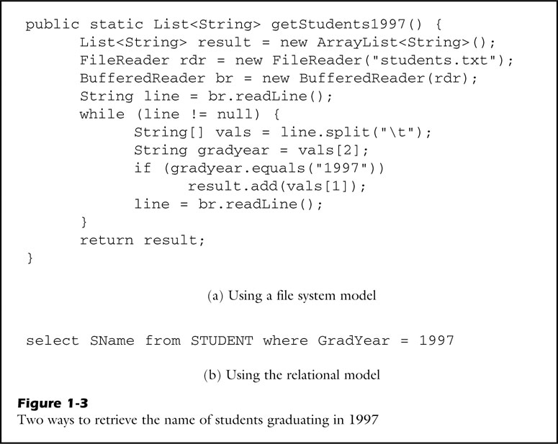
Niye VTYS? dosya-sistemi niye yetersiz?
Veri sorgulama kolaylığı

Slide 24
Niye VTYS? dosya-sistemi niye yetersiz?
AMAÇ: yavaş saklama unitesinde saklanan, çok kişi tarafından erişilen, büyük veri yığınlarında, veri kurtarma desteği ile gerçek zamanda hizmet vermek için VTYS’na ihtiyacımız var. Bu amaca hizmet edecek aşağıdaki maddeler sıralanabilir:
Üstveri(metadata):Veri tabanında saklanan verinin tanımları (meta data) ve diğer kısıtlamalar da saklanıyor. Farklı küçük dünyalar aynı veri tabanında saklanabiliyor. (Buna Program-veri bağımsızlığı denir.)
  Dosya sistemi uygulaması sadece o uygulama için yazılmış.
Kayıt saklama ve erişimde
  “güçlü” veri yapıları ihtiyacı
  Tampon kullanımı
program-operasyon bağımsızlığı ihtiyacı
Verinin farklı görünümü (multiple views): Kullanıcılara veritabanının sadece kendilerini ilgilendiren belli bir görünümünün sunulması
Paylaşım (sharing) ve çoklu hareket işleme (transaction processing) imkanı
  Eşzamanlılık
  Veri kurtarma ve geri sarma
  Güvenlik ve yetkilendirme

Slide 25
Avantajlar (Devam)
Verilerin tekrarını önleme, yazılım geliştirme ve bakım işlemlerinde kolaylık
Yedekleme ve kurtarma hizmetleri
Değişik kullanıcı sınıfları için farklı arayüzler
Veriler arasında karmaşık ilişkiler tanımlayabilme
Veriler üzerinde bütünlük kısıtlamaları ile verilerin tutarlı olmasını sağlama
Uygulama geliştirme zamanının kısalması
Bilginin güncelliği: Havayolları, otel ve araba kiralama gibi çevrim-içi sistemlerinde çok önemlidir.
Kullanımın yaygınlaştırılması.
Veri guvenliği, gizliliğinin sağlanması, erişimin yetkilendirilmesi
Standartların uygulanması

Slide 26
VTYS Ne Zaman Kullanılmaz
VTYS kullanmanın maliyetleri
  Yüksek yatırım maliyeti ve ek donanım gereksinimleri
  Güvenlik, eşzamanlı erişim kontrolü, kurtarma ve bütünlük kısıtlamalarını sağlamanın getireceği yük
VTYS’nin tamamen gereksiz olduğu durumlar
  Veritabanı ve uygulamalarının basit, iyi tanımlanmış ve kolay kolay değişmez olduğu durumlar
  VTYS’nin karşılayamayacağı gerçek zamanlı işlem gereksinimleri
  Veriye birden fazla kullanıcının erişimesinin gerekmediği durumlar
VTYS’nin yetersiz olduğu durumlar
  Modelleme sınırlamalarından dolayı veritabanında karmaşık verilerin tanımlanamaması
  VTYS’nin kullanıcıların özel işlem gereksinimlerini destekleyememesi

Slide 28

Typical DBMS Component Modules

Slide 29
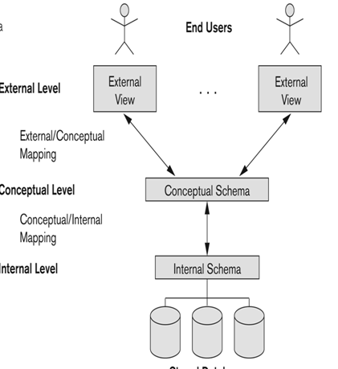
The three-schema architecture
Data extracted from the internal DBMS level is reformatted to match the user’s external view (e.g. formatting the results of an SQL query for display in a Web page)
External schemas at the external level to describe the various user views. Usually uses the same data model as the conceptual schema.
How data is used?
Conceptual schema at the conceptual level to describe the structure and constraints for the whole database for a community of users. Uses a conceptual or an implementation data model.
What data is inside?
  Programs refer to an external schema, and are mapped by the DBMS to the internal schema for execution.
Internal schema at the internal level to describe physical storage structures and access paths (e.g indexes). Typically uses a physical data model.
How data is stored?
Proposed to support DBMS characteristics of:
  Program-data independence.
  Support of multiple views of the data.
Not explicitly used in commercial DBMS products, but has been useful in explaining database system organization

Slide 30
Data Independence
Physical Data Independence:
  The capacity to change the internal schema without having to change the conceptual schema.(For example, the internal schema may be changed when certain file structures are reorganized or new indexes are created to improve database performance)
Logical Data Independence:
  The capacity to change the conceptual schema without having to change the external schemas and their associated application programs.
When a schema at a lower level is changed, only the mappings between this schema and higher-level schemas need to be changed in a DBMS that fully supports data independence.
The higher-level schemas themselves are unchanged.
  Hence, the application programs need not be changed since they refer to the external schemas.

Slide 31
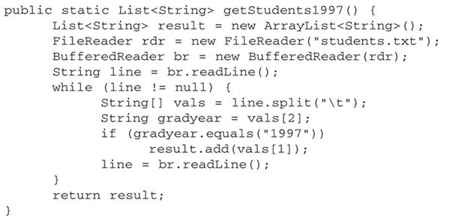
Physical Data Independence
Select Sname
from STUDENT
where GradYear=1997
Database catalog
(conceptual and physical schemas)
Ease of use
Query optimization
Isolation from changes to physical schema

Slide 32
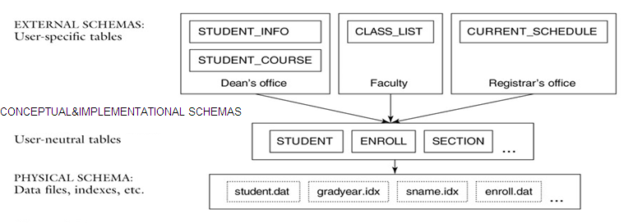
Logical Data Independence
In a database, if users have their own external schemas, then this db support logical data independence.
Adv. of logical data dependence:
  Customized external schema
  İsolation from changes to conceptual schema
    Suppose a change in conceptual schema: split STUDENT table into 2 tables: CURR_STUDENT and ALUMNI. What happens to external schema?
  Better security

Slide 33

Centralized and
Client-Server DBMS Architectures
Centralized DBMS:
  Combines everything into single system including- DBMS software, hardware, application programs, and user interface processing software.
  User can still connect through a remote terminal – however, all processing is done at centralized site.

Slide 34

Basic 2-tier Client-Server Architectures
Specialized Servers with Specialized functions: Print server, File server, DBMS server, Web server, Email server...
Clients can access the specialized servers as needed
Applications running on clients utilize an Application Program Interface
(API) to access server databases via standard interface such as:
  ODBC: Open Database Connectivity standard
  JDBC: for Java programming access
Client and server must install appropriate client module and server module software for ODBC or JDBC
Variations of clients are possible (tightly vs loosely coupled): e.g., in some object DBMSs, more functionality is transferred to clients including data dictionary functions, optimization and recovery across multiple servers, etc.

Slide 35

Three Tier Client-Server Architecture
Common for Web applications
Three-tier Architecture Can Enhance Security:
  Database server only accessible via middle tier (Application Server or Web Server)
  Clients cannot directly access database server

Slide 36
Classification of DBMSs
Based on the data model used
  Traditional: Relational, Network, Hierarchical.
  Emerging: Object-oriented, Object-relational. XML
Other classifications
  Single-user (typically used with personal computers or embedded dbms)
  vs. multi-user (most DBMSs).
  Centralized (uses a single computer with one database)
  vs. distributed (uses multiple computers, multiple databases)
Homogeneous DDBMS
Heterogeneous DDBMS
Federated or Multidatabase Systems
Distributed Database Systems have now come to be known as client-server based database systems because:
  They do not support a totally distributed environment, but rather a set of database servers supporting a set of clients.

Slide 37
Extension to DB capabilities, New Applications
Database applications have evolved
  Current trends: Information retrieval (IR), Web
DB for Scientific applications
Multimedia Databases: Image/videos
Data mining
Spatial/temporal DB
IR: deals with text in general, books, manuscripts, library-based articles
For more information about DBMS: http://en.wikipedia.org/wiki/Database_management_system

